Slide 1


CHÀO MỪNG CÁC EM ĐẾN VỚI BÀI HỌC NGÀY HÔM NAY!

Slide 2





BÀI 19
Bài viết 2
VIẾT VỀ TRANH ẢNH VẬT NUÔI

Slide 3


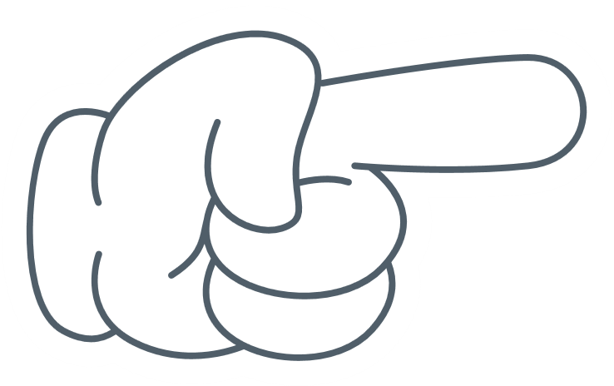
Dựa vào kết quả quan sát và trao hỏi ở tiết trước, hãy viết 4 -5 câu về tranh (ảnh) vật nuôi em yêu thích. Trang trí đoạn viết bằng tranh (ảnh) vật nuôi em yêu thích. Trang trí đoạn viết bằng tranh (ảnh) vật nuôi em sưu tầm, vẽ hoặc cắt dán.

Slide 4
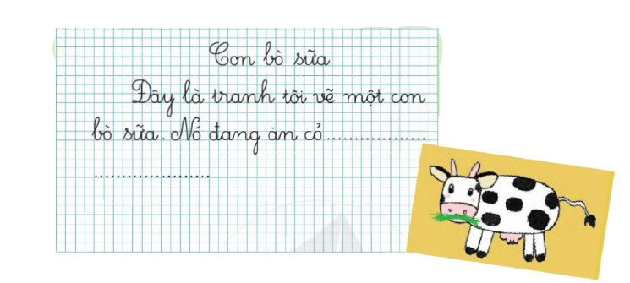

Slide 5
CHÚ Ý
Nhớ đặt tên cho đoạn văn, trang trí đoạn văn bằng tranh, ảnh vật nuôi em sưu tầm, cắt dán hoặc tự vẽ ở nhà hoặc vẽ trong tiết.

Slide 6

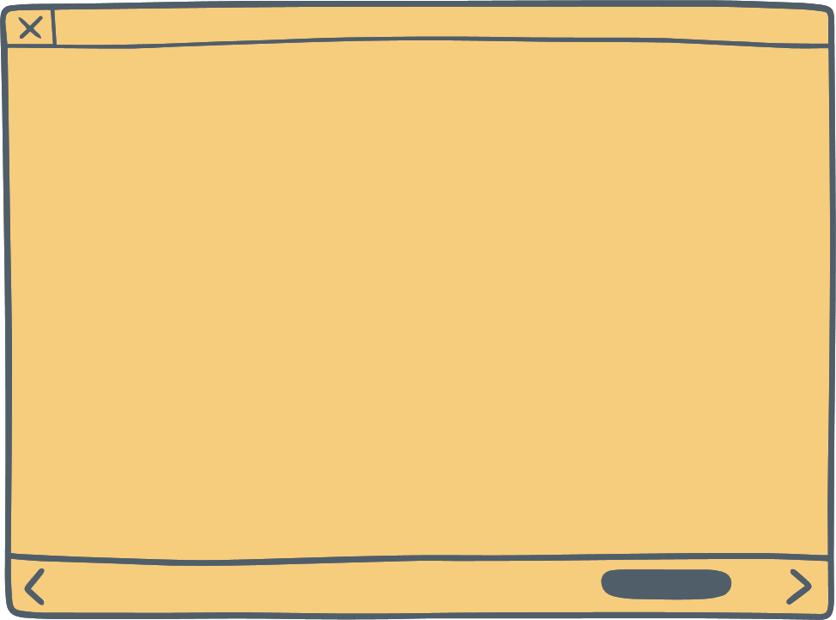


THỰC HÀNH VIẾT VỞ

Slide 7
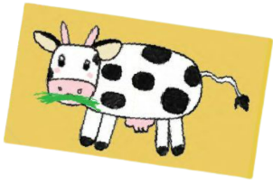
Đây là tranh tôi vẽ một con bò sữa. Nó đang ăn cỏ. Da con bò này màu trắng khoang đen. Bụng nó có nhiều núm vú. Mắt nó rất hiền. Cái đuôi dài cứ quất lên lưng để đuổi ruồi.

Slide 8
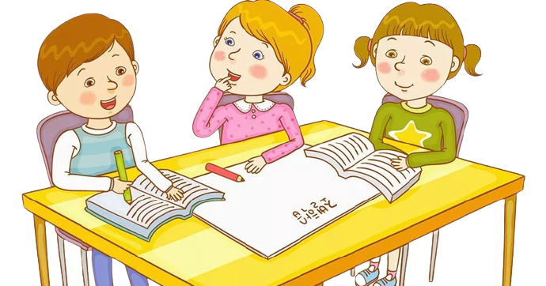
CHIA SẺ TRƯỚC LỚP

Slide 9



BÌNH CHỌN

Slide 10

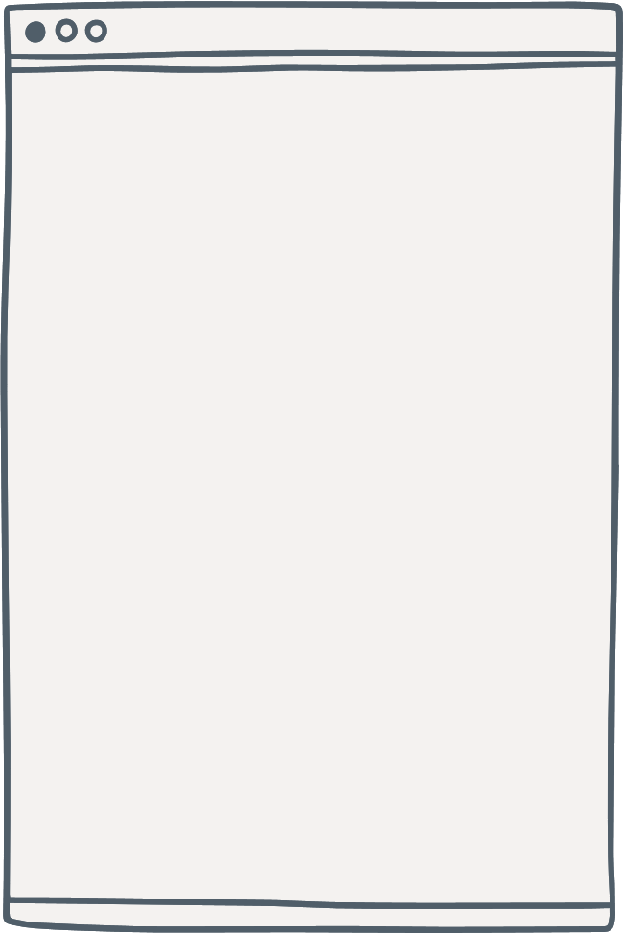


CỦNG CỐ, DẶN DÒ

Slide 11
HẸN GẶP LẠI CÁC EM
TRONG BÀI HỌC SAU!

